Slide 1
2.6 导体的电阻
一、影响导体电阻的因素
【问题1】经历了初中阶段的学习，我们知道“导体的电阻跟哪些因素有关”？阻值大致是随这些因素如何变化的？
【问题2】（提出猜想）：导体的电阻 R 可能与这些因素存在什么样的定量关系？

Slide 2
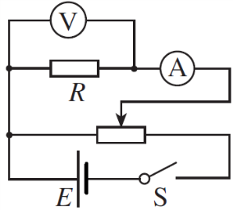
2.6 导体的电阻
二、探究导体电阻与相关因素定量关系
【问题3】：导体的电阻R与多个因素有关，那我们该如何研究R与这么多量间的定量关系呢？
〖思想方法〗“控制变量法”

Slide 3
二、探究 R 的与 L、S 的定量关系
S=1.256×10⁻⁷m²
【任务1】参与讨论并观察、计录实验结果
实验次数
1
2
3
4
5
6
7
材料、S一定，R与l 的关系
材料、l一定，R与S的关系
l(cm)
R(Ω)
结论
S
R(Ω)
结论
理论1
理论2
小结：导体的电阻与长度成正比、与横截面积成反比。

Slide 4
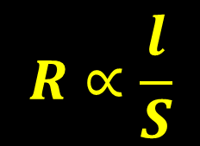
2.6 导体的电阻
三、电阻定律：
1、内容：同种材料的导体，其电阻R与它的长度l成正比，与它的横截面积S成反比，导体的电阻与构成它的材料有关
表达式：
2、电阻率（ρ）：由导体的 决定，并受温度的影响 ,是表征材料性质的一个重要的物理量。
材料
（温度越高，其值越大）

Slide 5
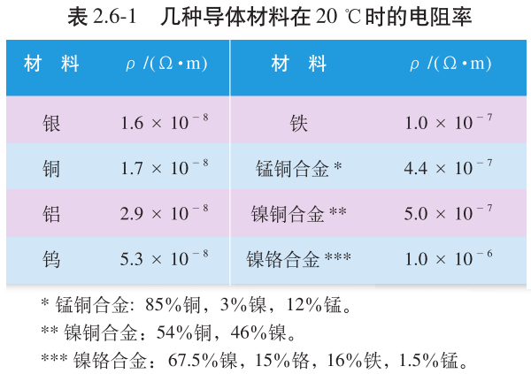
【问题4】由电阻定律能判定电阻率的单位是什么？
3、电阻率的单位：欧姆米（ Ω·m）
注：
（1）纯金属材料的电阻率明显低于由此物质组成的合金的电阻率；
（2）有的合金（如：锰铜、镍铜合金）的电阻率几乎不受温度的影响。

Slide 6
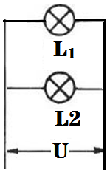
当堂巩固与反馈
【例1 】如图所示，两只相同的白炽灯L₁和L₂并联后接在电压恒定的电路中.若L₁的灯丝断了，经“搭丝进行修复”后再接回电路中，则此时L₁的亮度与L₁比较 ( )
A.一样亮 B.更亮
C.更暗 D.条件不足，无法判断
B

Slide 7
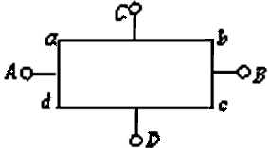
当堂巩固与反馈
【例2】如图所示，一块长方体金属边长ab=10cm，bc=5cm，当将A与B接入电压为U的电路中时，电流为1A；若将C与D接入电压为U的电路中，则电流为 ( )
A、4 A B、2 A
C、0.5A D、0.25A
A

Slide 8
实例应用
【例3】某用电器离供电电源距离为L，线路上的所能承受的最大电流为I，若要求在往返输电线上的电势差总量为U，已知输电线的电阻率为ρ，该输电线的横截面积最小值是 ( )
B

Slide 9
【巩固训练】
1.根据电阻定律，电阻率 对于温度一定的某种金属来说，它的电阻率( )
A.跟导线的电阻成正比
B.跟导线的横截面积成正比
C.跟导线的长度成反比
D.由所用金属材料的本身特性决定
D

Slide 10
【巩固训练】
2.(多选）关于材料的电阻率，下列说法中正确的是
( )
A.把一根长导线截成等长的三段，每段的电阻率是原来的1/3
B.金属的电阻率随温度的升高而增大
C.纯金属的电阻率较含其元素的合金的电阻率小
D.电阻率是反映材料导电性能好坏的物理量
BC

Slide 11
【巩固训练】
3.（多选）有一只灯泡的灯丝断了，通过转动灯泡灯丝接通（搭丝），再接入电源后，所发生的现象及其原因是( )
A.灯丝电阻变小，通过它的电流变大，根据P=I²R，电灯变亮
B.灯丝电阻变大，通过它的电流变小，根据P=I²R，电灯变暗
C.灯丝电阻变小，它两端的电压不变，根据P=U²/R，电灯变亮
D.灯丝电阻变大，它两端的电压不变，根据P=U²/R，电灯变暗
AC

Slide 12
【巩固训练】
4.电路中有一段金属丝长为L，电阻为R，要使电阻变为4R，下列可行的方法是 ( )
A.将金属丝拉长至2L
B.将金属丝拉长至4L
C.将金属丝对折后拧成一股
D.将金属丝两端的电压提高到原来的4倍
A

Slide 13
【巩固训练】
5. 一根长为0.5m的金属丝，横截面积为3.0mm²，在它两端加上0.15V的电压时，通过金属丝的电流为2.0A，求金属丝的电阻率。

Slide 14
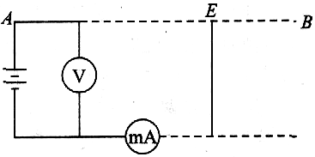
【巩固训练】
6. A、B两地相距40km，从A到B两条输电线的总电阻为800Ω，若A、B之间某处E两条输电线发生短路，为查明短路地点，在A处接上电源，测得电压表示数为10V，小量程电流表读数为40mA，如图所示，则短路处距A多远?

Slide 15
谢谢！！
【作业】完成导学案中所有内容。

Slide 16
电阻与长度间的关系
1个电阻为R、长为 l 导体，
可视为n个相同的电阻
为R₀ 、长度为 l ₀ 的导体首尾连接。
则有：
$$R=nR_{0}$$
，又∵
$$l=nl_{0}$$
∴$\frac{R}{R_{0}}$ = $\frac{l}{l_{0}}$
【结论】导体的电阻与其长度成正比。
返回

Slide 17
电阻与横截面积间的关系
1个电阻为R、横截面积为 S 导体，
可视为n个相同
的电阻为R₀ 、横截面积为 S ₀ 的导体相并联。
$$R=\frac{R_{0}}{n}$$
$$\frac{R}{R_{0}}=\frac{S_{0}}{S}$$
则有：
又∵
$S=$n$S_{0}$
∴
【结论】导体的电阻与其横截面积成反比。
返回

